Slide 1
Η Σύλληψη του Ιησού
Ειρήνη-Δήμητρα Δημητρακοπούλου
Β1
2014-2015

Slide 2
Με βάση τα Ευαγγέλια, μετά το Μυστικό Δείπνο, ο Ιησούς και οι έντεκα από τους δώδεκα μαθητές του πήγαν στη Γεθσημανή ο οποίος, μάλλον, ήταν ελαιώνας.
Ο Ιούδας ο Ισκαριώτης είχε αποχωρήσει από το Μυστικό Δείπνο και δε βρισκόταν μαζί τους.

Slide 3
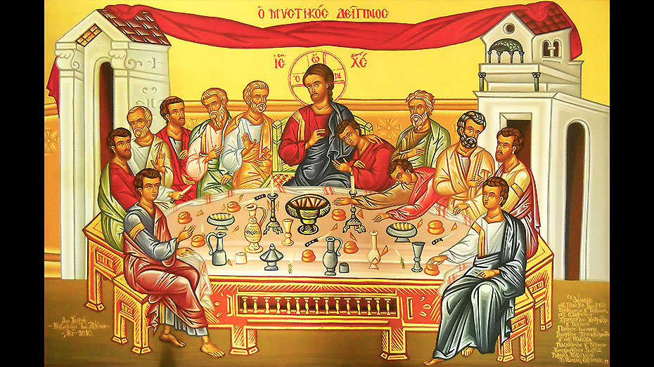

Slide 4
Μόλις έφτασαν στη Γεσθημανή ο Ιησούς πήγε να προσευχηθεί, παίρνοντας μαζί του τρεις μαθητές του, τον Ιωάννη, τον Πέτρο και τον Ιάκωβο.
Ύστερα ο Ιησούς ζήτησε από τους τρεις μαθητές να σταματήσουν και να μείνουν ξάγρυπνοι μαζί του, ενώ εκείνος απομακρύνθηκε λίγο και έπεσε με το πρόσωπο στη γη.

Slide 5
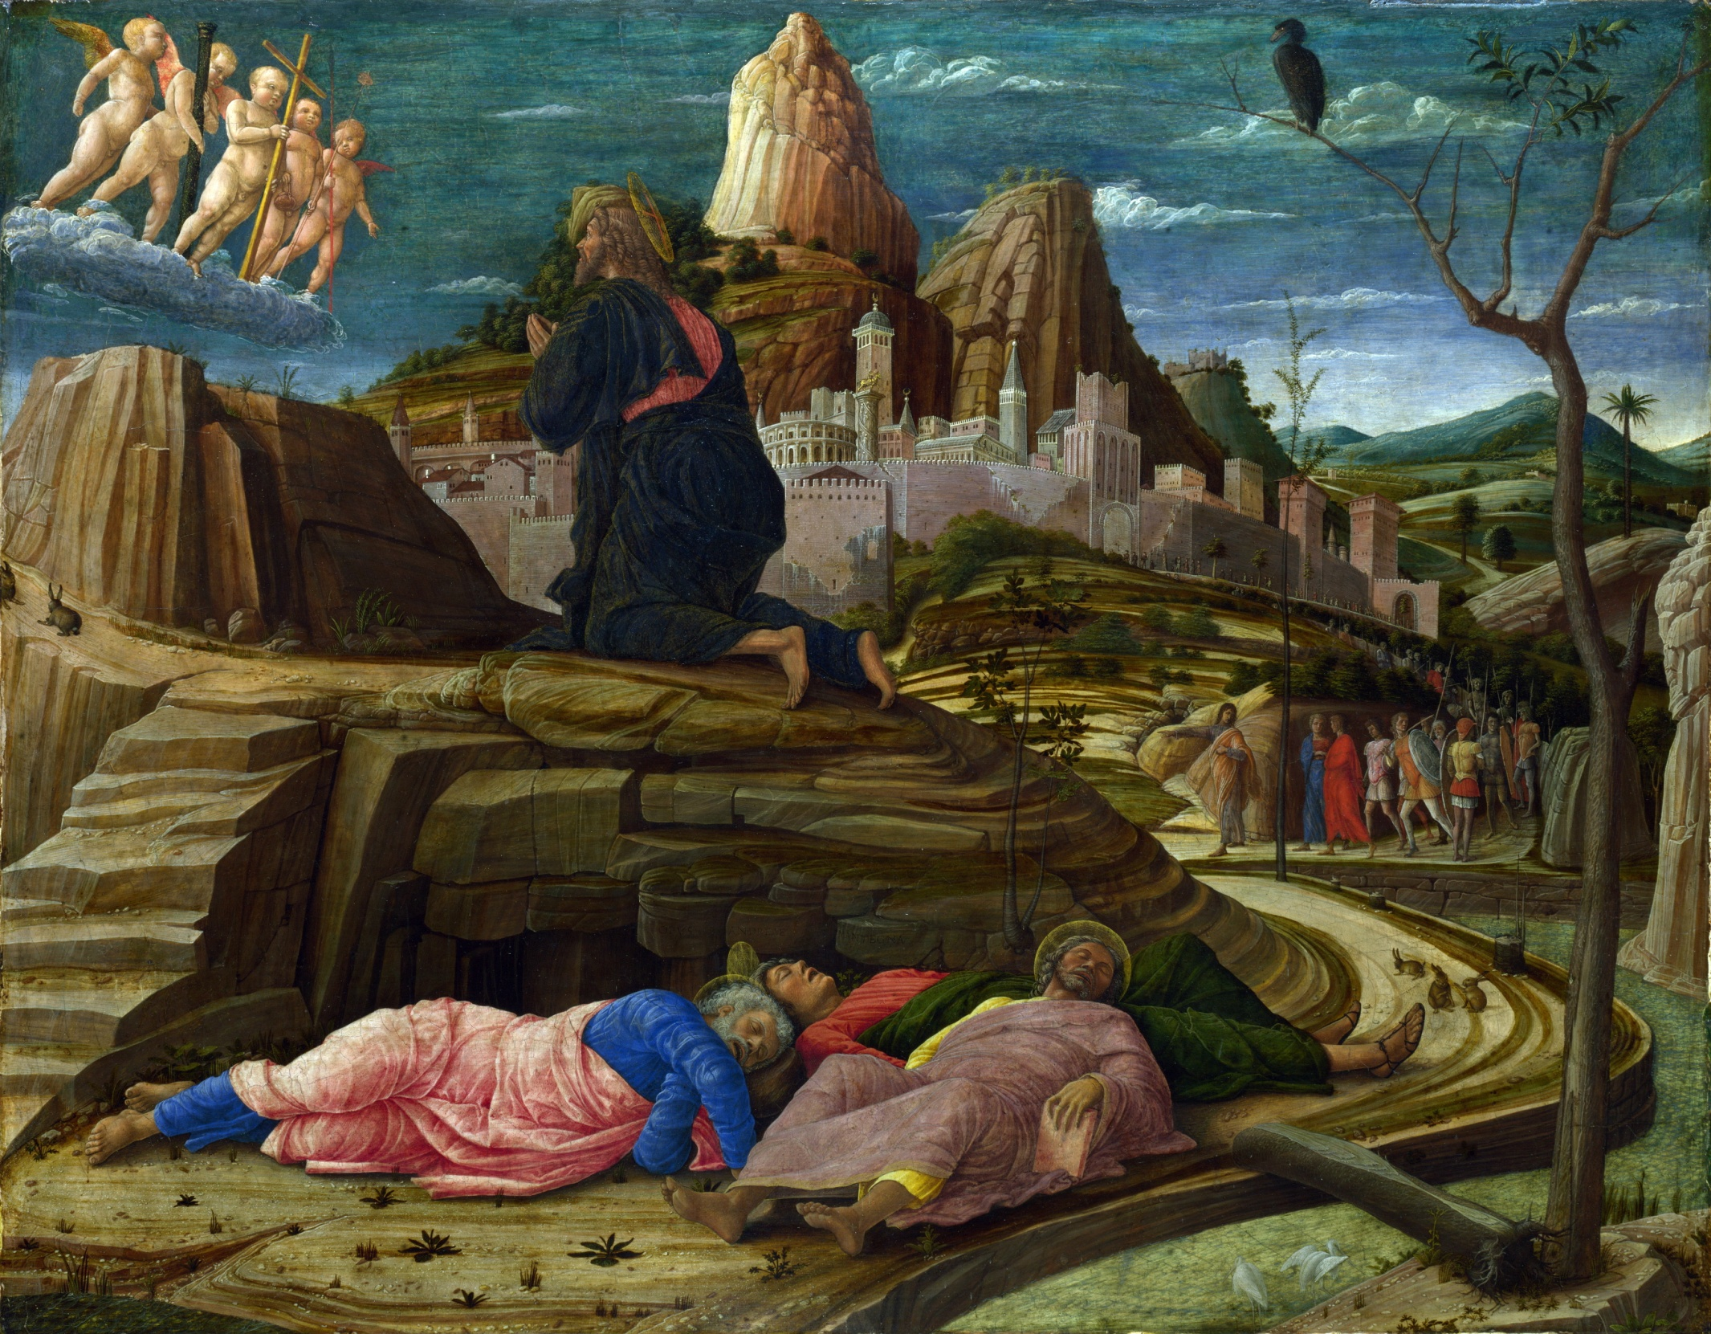

Slide 6
Ο Χριστός κατά τη διάρκεια της προσευχής του ζήτησε από το Θεό πατέρα του να απομακρύνει το βάρος που έπρεπε να σηκώσει από αυτόν και ζήτησε αν ήταν δυνατόν να απαλλαγεί από όλα όσα θα έπρεπε να υποφέρει, αφήνοντας όμως την τελική απόφαση στο Θεό.
Οι τρεις μαθητές είχαν αποκοιμηθεί και ότι ο Ιησούς τους κατηγόρησε ότι δεν κατάφεραν να μείνουν ξύπνιοι έστω και για μία ώρα.
Ο Ιησούς απομακρύνθηκε και πάλι για να συνεχίσει την προσευχή του. Όταν επέστρεψε αφού βρήκε και πάλι τους τρεις μαθητές να κοιμούνται, προσευχήθηκε για τρίτη φορά.

Slide 7
Ο Ιησούς προειδοποίησε τους υπόλοιπους μαθητές για την άφιξη του Ιούδα, ο οποίος συνοδευόταν από ένα πλήθος που είχε σταλεί από τους αρχιερείς και τα μέλη του συνεδρίου. Στη συνέχεια ο Ιούδας πλησίασε τον Ιησού τον χαιρέτισε και τον φίλησε.
Το φιλί του Ιούδα ήταν ένα προσυμφωνημένο σήμα και ήταν αυτό που τελικά έπεισε τους συνοδούς του Ιούδα για το ποιος πραγματικά ήταν ο Ιησούς.

Slide 8
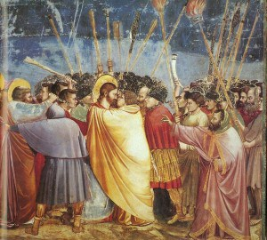

Slide 9
ΤΕΛΟΣ

